Slide 1
منصة تدرّج للرياضيات — سلاسل البكالوريا
سلسلة الدوال العددية
∑
تمارين مع الحلول النموذجية المفصلة + التمثيلات البيانية
ثالثة ثانوي — استعداد للبكالوريا
المجال، التزايد والتناقص، التقعر والتحدب، ودراسة كاملة للدوال مع رسم المنحنيات والحلول النموذجية المفصلة.
تحت إشراف الأستاذ: عدلي أسعد
8 صفحات + 2 تمثيل بياني — PowerPoint قابل للتحميل والعرض

Slide 2
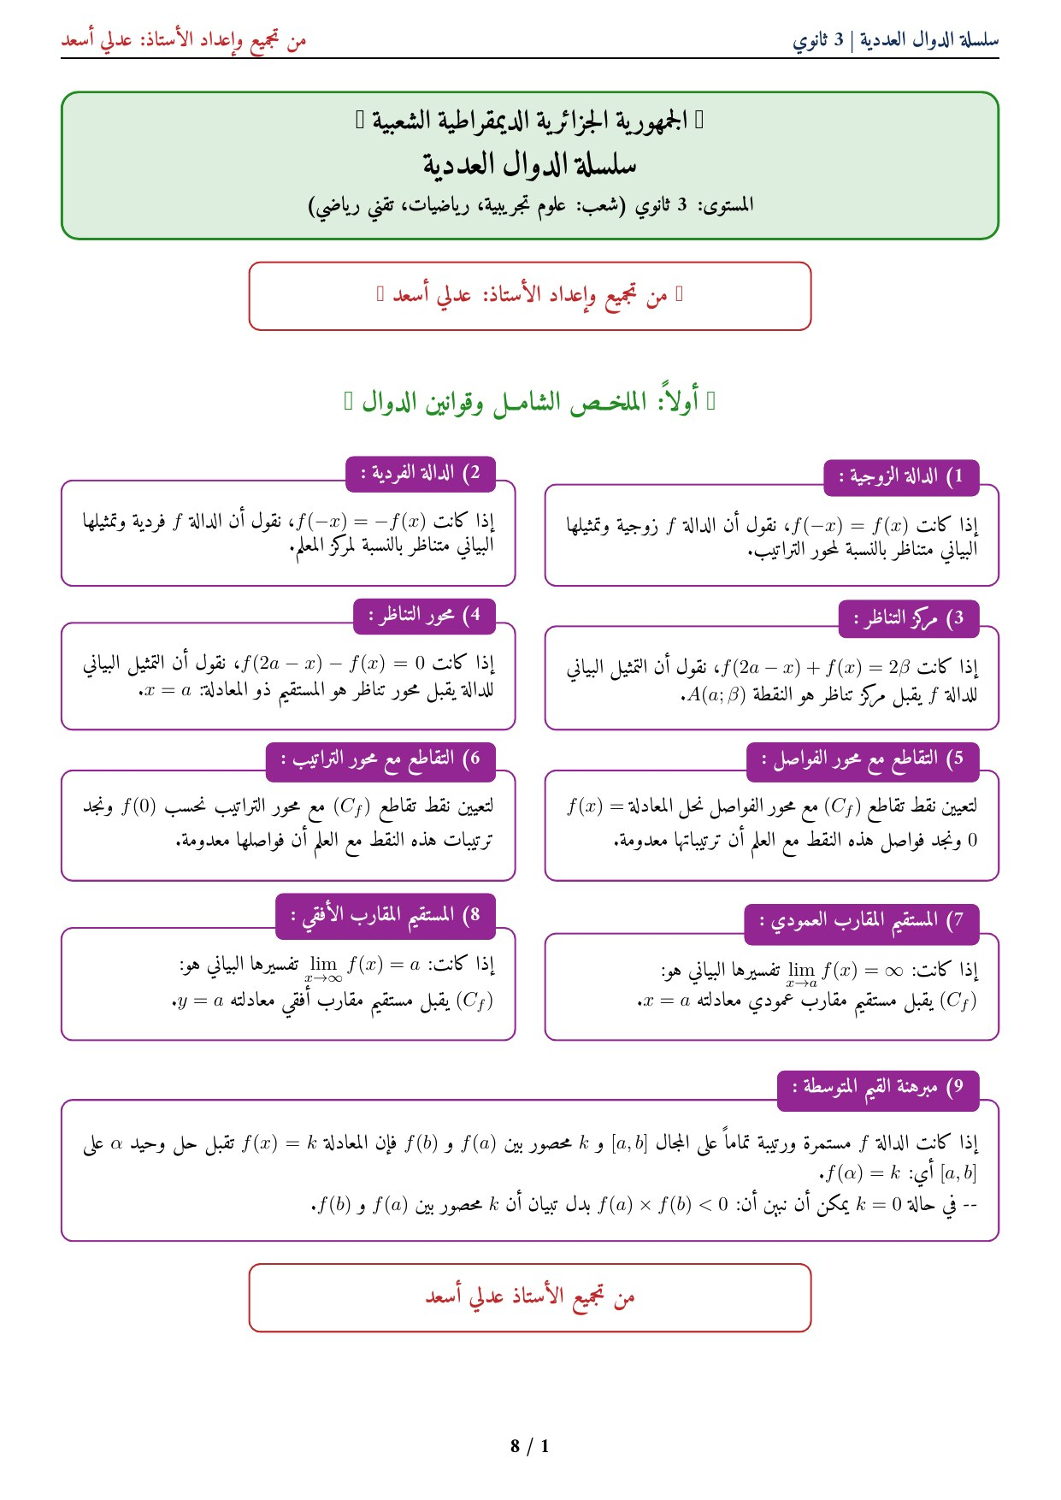
تدرّج للرياضيات
تحت إشراف الأستاذ عدلي أسعد
سلسلة الدوال العددية
الحلول النموذجية المفصلة
صفحة 1 / 8

Slide 3
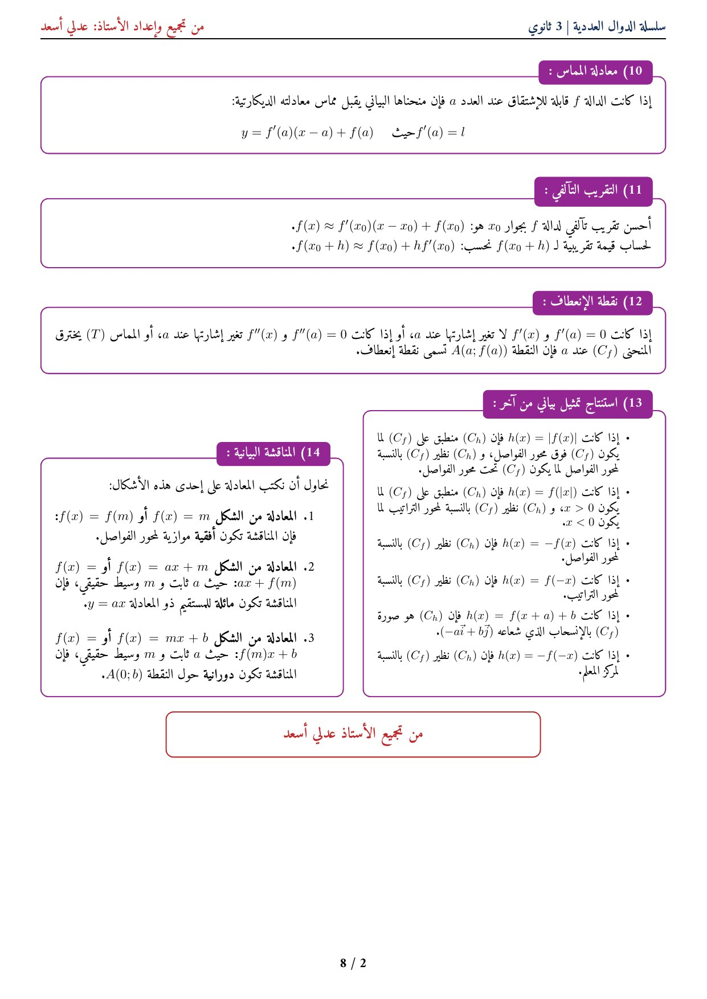
تدرّج للرياضيات
تحت إشراف الأستاذ عدلي أسعد
سلسلة الدوال العددية
الحلول النموذجية المفصلة
صفحة 2 / 8

Slide 4
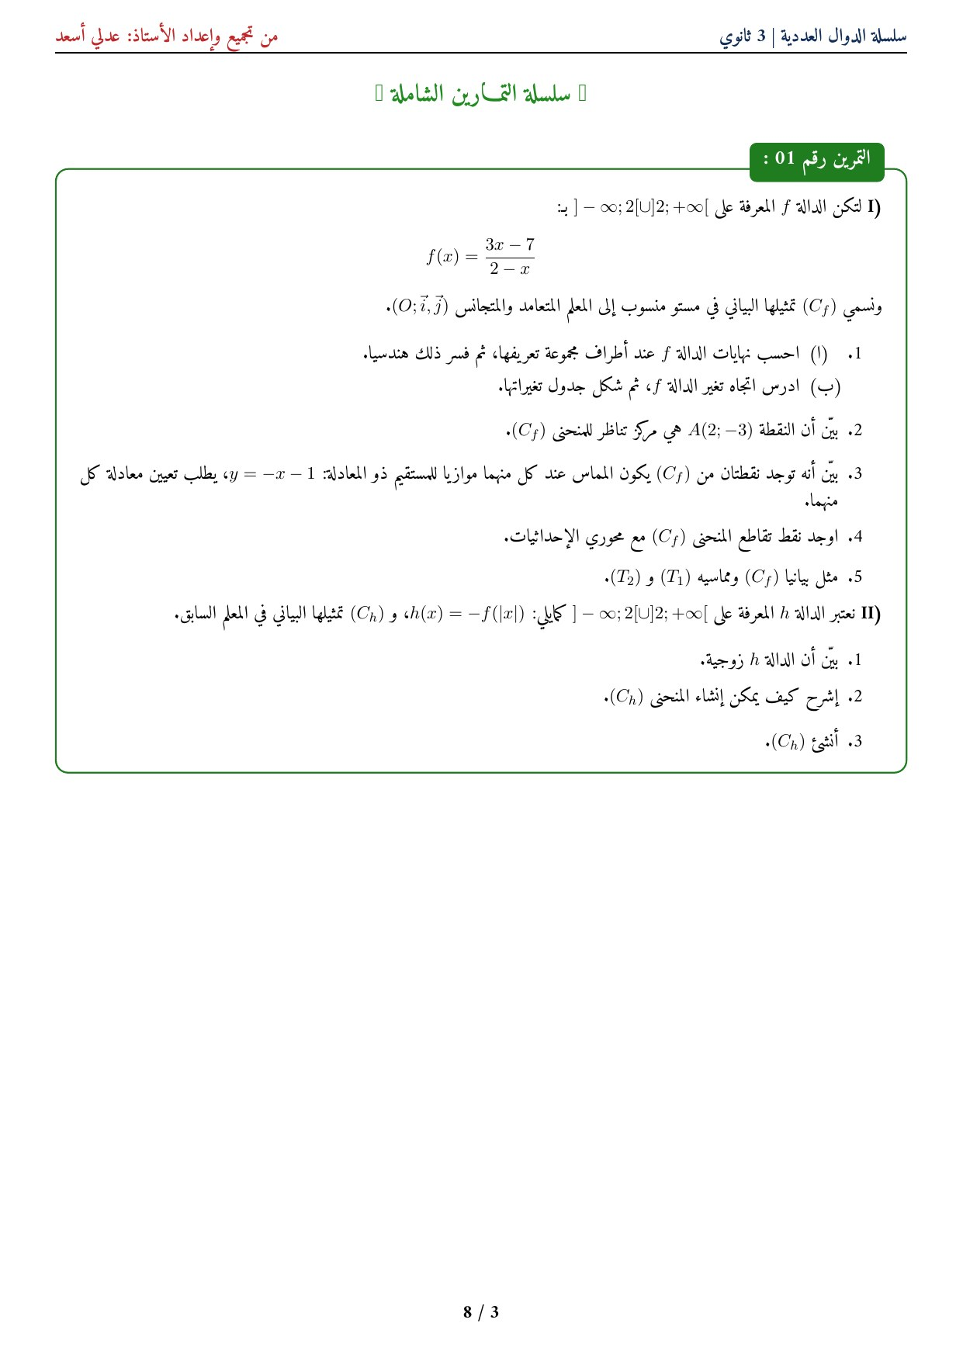
تدرّج للرياضيات
تحت إشراف الأستاذ عدلي أسعد
سلسلة الدوال العددية
الحلول النموذجية المفصلة
صفحة 3 / 8

Slide 5
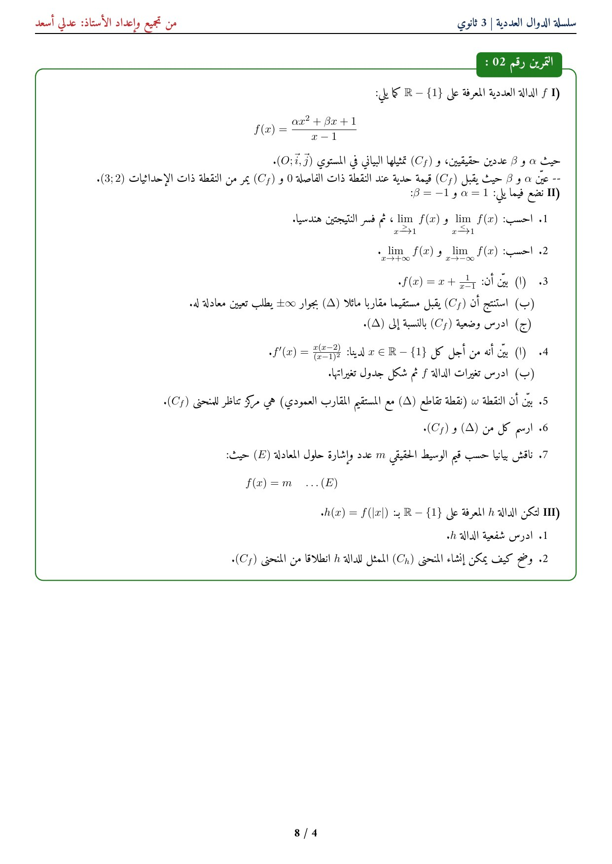
تدرّج للرياضيات
تحت إشراف الأستاذ عدلي أسعد
سلسلة الدوال العددية
الحلول النموذجية المفصلة
صفحة 4 / 8

Slide 6
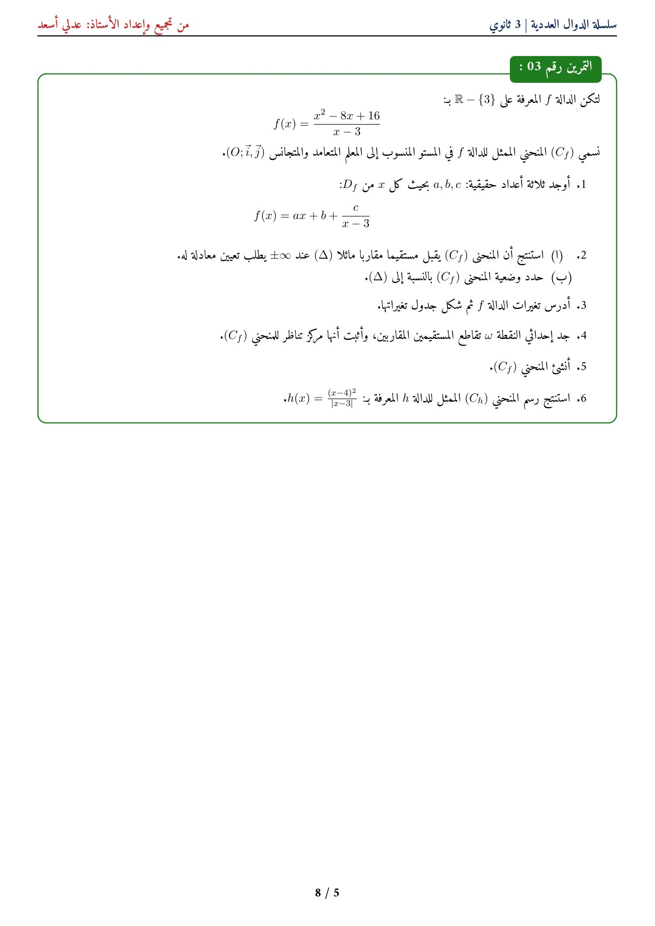
تدرّج للرياضيات
تحت إشراف الأستاذ عدلي أسعد
سلسلة الدوال العددية
الحلول النموذجية المفصلة
صفحة 5 / 8

Slide 7
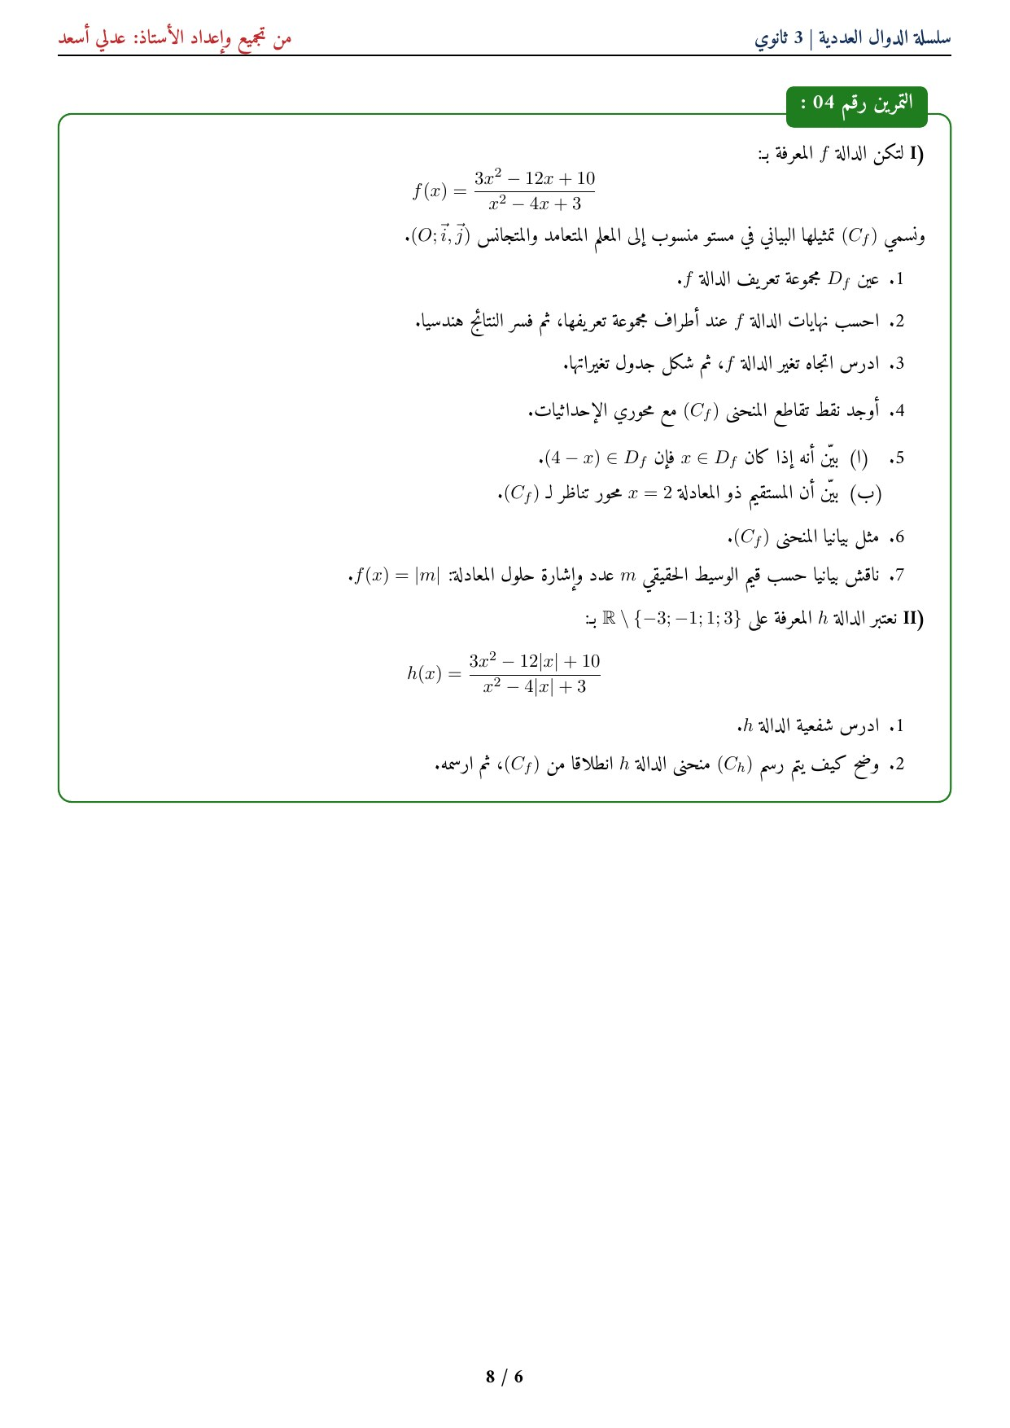
تدرّج للرياضيات
تحت إشراف الأستاذ عدلي أسعد
سلسلة الدوال العددية
الحلول النموذجية المفصلة
صفحة 6 / 8

Slide 8
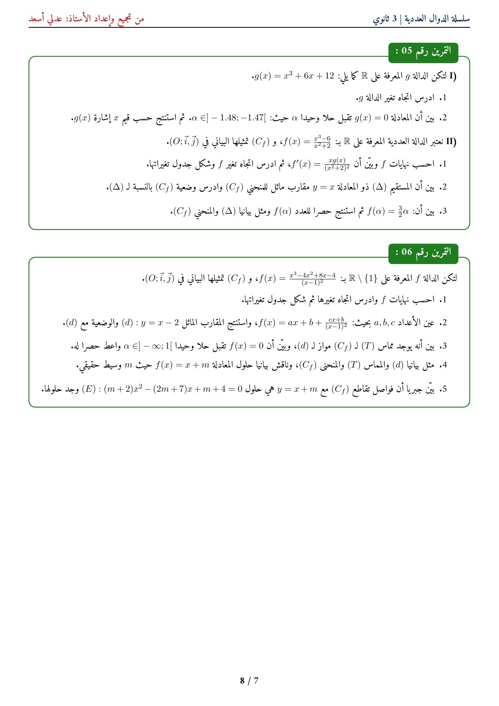
تدرّج للرياضيات
تحت إشراف الأستاذ عدلي أسعد
سلسلة الدوال العددية
الحلول النموذجية المفصلة
صفحة 7 / 8

Slide 9
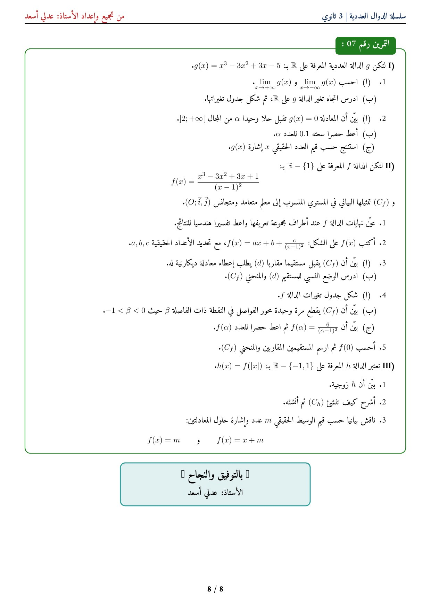
تدرّج للرياضيات
تحت إشراف الأستاذ عدلي أسعد
سلسلة الدوال العددية
الحلول النموذجية المفصلة
صفحة 8 / 8

Slide 10
التمثيلات البيانية المرافقة
2 رسوم رياضية توظف في قراءة الحلول وفهم السلوك الهندسي
منحنيات • شجرة • Argand

Slide 11
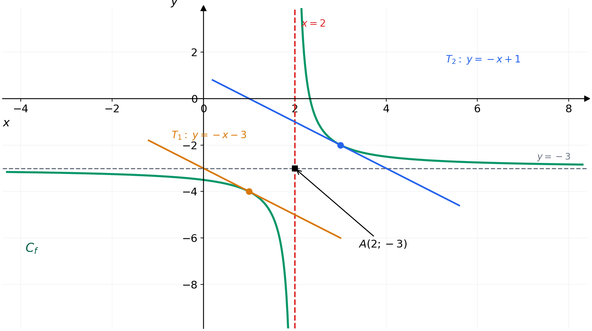
التمرين 01 — إنشاء Cf والمماسين T₁ و T₂
f(x) = −3 + 1/(x−2): مقارب عمودي x = 2 ومقارب أفقي y = −3 ومركز تناظر A(2؛ −3) — المماسان الموازيان للمستقيم y = −x − 1 هما T₁ عند (1؛ −4) و T₂ عند (3؛ −2).

Slide 12
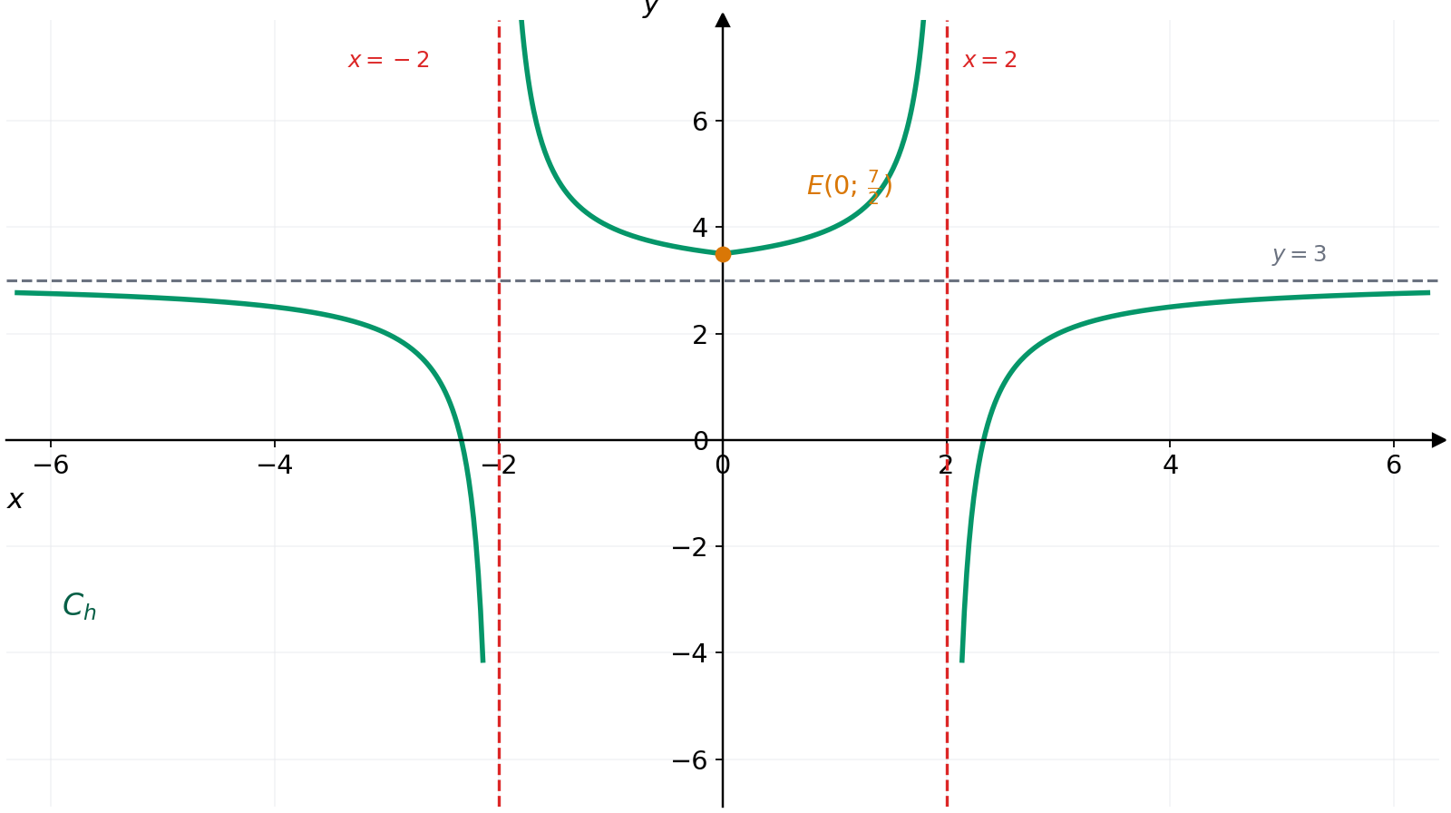
التمرين 01 (II) — إنشاء Ch انطلاقاً من Cf
h(x) = −f(|x|) دالة زوجية: نأخذ تناظر الجزء الواقع على x > 0 بالنسبة لمحور التراتيب ثم نبقي انعكاسه — النقطة E(0؛ 7/2) قيمة حدية للدالة.

